Slide 1
中国抗肿瘤药行业市场调研咨询案例
团队架构+薪酬福利+产品策略+定价策略+营销费用
目前我国每年新发肿瘤病例约350 万例，恶性肿瘤在城市已经超过心脑血管疾病成为居民第一大死因。人口老化、环境污染、城市化等是推动肿瘤发病率上升的主要因素，我们预计未来20 年，我国肿瘤发病率仍可能将持续上升。
对标企业是国内最大的抗肿瘤药品企业，在销售模式、销售体系，药品研发、营销模式方面都有可借鉴的经验。
委托方为国内某知名药企，某抗肿瘤药品市场份额位居国内第一位。尚普咨询为委托方提供了对标企业抗肿瘤业务的全面调研服务。
某制药组织架构
抗肿瘤业务销售团队及市场团队架构
抗肿瘤业务销售人员及市场人员薪酬福利情况
抗肿瘤业务经营情况
抗肿瘤业务市场营销情况及产品策略、定价策略
医学部组织架构与营销费用

Slide 2
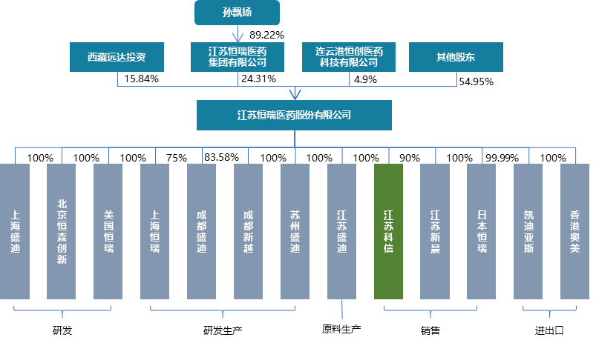
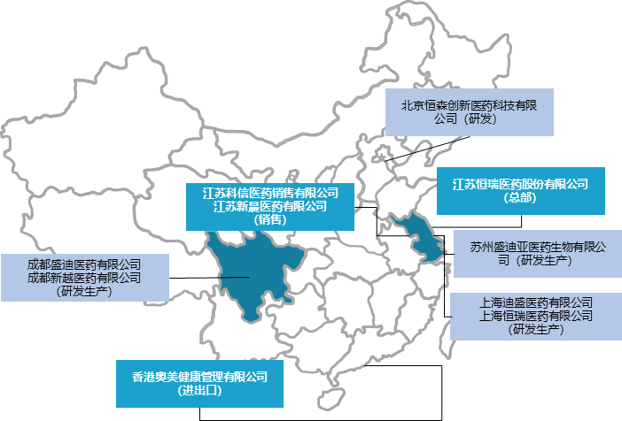
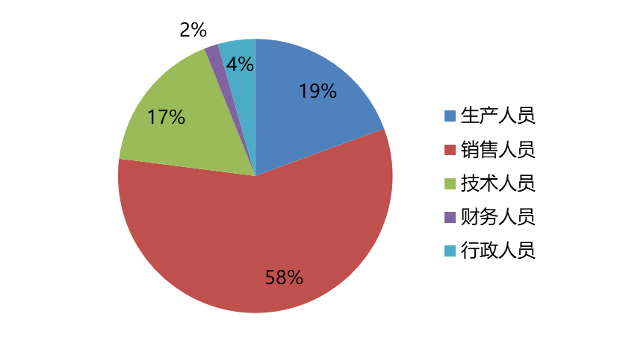
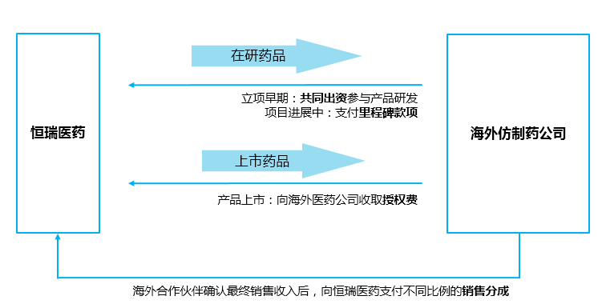
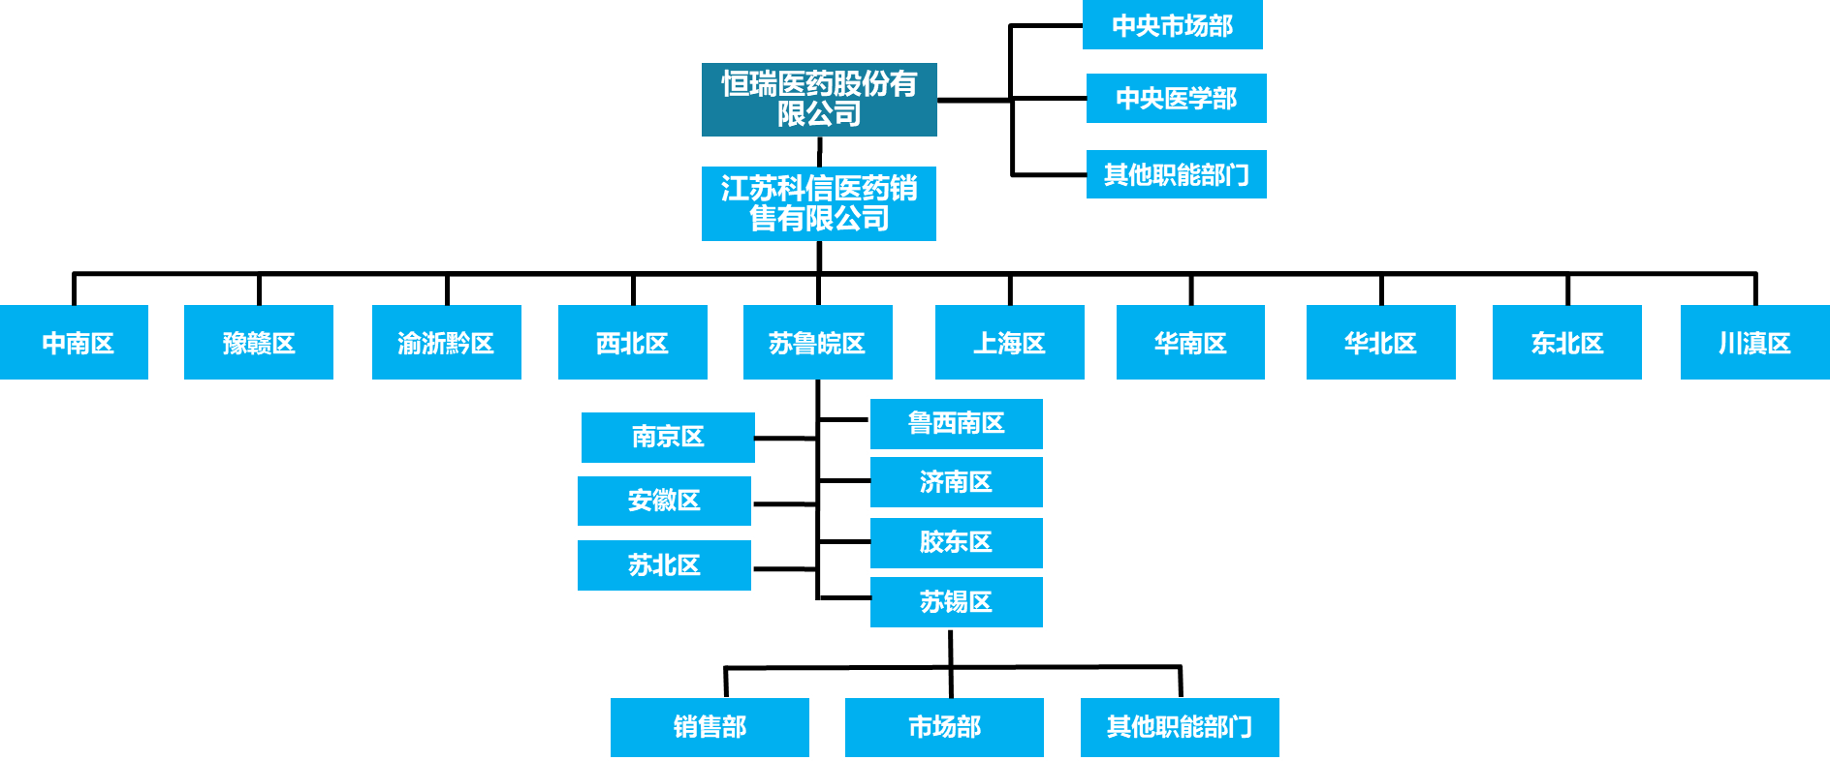
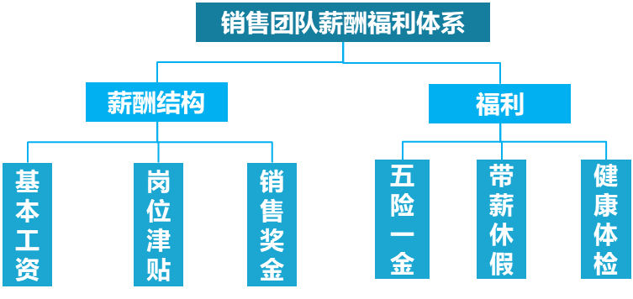
HE 医药股权结构情况
HE 医药相关公司分布情况
研发主要由上海恒瑞和美国恒瑞负责，
销售主要由江苏科信医药和江苏新晨医药负责。
江苏KX主要从事HR医药自产抗肿瘤药品、特色输液、造影剂、心血管类药品的批发销售。
江苏XC主要从事恒瑞医药自产手术麻醉药品、镇痛、肌松、镇静、呼吸、抗生素、神经系统的批发销售。
2017年HE医药人员结构
HE医药的国际化
HE医药销售体制架构
江苏HR医药肿瘤药的销售工作由江苏XK医药销售有限公司负责，销售区域共分为10个大区，每个大区设置3-7个销售分区
HR医药销售体制架构
HR医药销售团队薪酬主要由基本工资、岗位津贴和销售奖金三部分组成
HR医药为员工提供五险一金，提供职业培训，并享有带薪旅游及休假等福利
级别 | 医药代表 | 销售主管 | 地区经理 | 区域经理
基本工资 | 2700 | 3800 | 5000 | 6000
岗位津贴 | 600 | 800 | 1000 | 1000

Slide 3
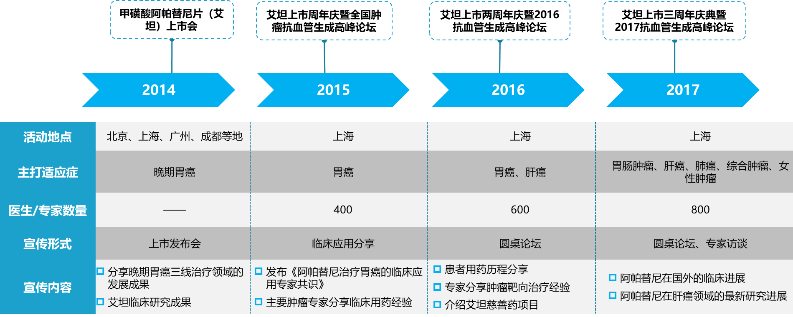
肿瘤药上市情况
艾素（多西他赛）
伊立替康
伊立替康获FDA批准
来曲唑获FDA批准
环磷酰胺、奥沙利铂获FDA批准
多西他赛获FDA批准
2001
2002
2010
2011
2012
2013
2014
2015
2017
奥沙利铂
亚叶酸钙
来曲磋
替吉奥
奥沙利铂获欧盟批准
卡培他滨
艾坦（阿帕替尼）
伊立替康日本获批
HE 医药三轮驱动方式
HE 医药营销策略
仿制药
聚焦高难度品种，坚持走高仿和首仿路线
客户
通过大客户的学术演讲、讲课、临床研究等形式，树立肿瘤药在广大肿瘤医生心中形象
通过组织尽可能多的会议，重点宣传肿瘤药
观念植入
会议覆盖
创新药
大分子与小分子相结合
针对低收入患者给予药物援助，讲解疾病、治疗、用药知识，并全程管理治疗过程，最大化临床获益
口服类肿瘤药，减轻放、化疗带来的痛苦，同时对症治疗副反应，提高患者的依从性
患者
患者援助
患者关爱
国际化
共同研发，销售授权
恒瑞医药整体经营策略采用“创新药+仿制药+国际化”三轮驱动方式。
国际化
全球性专业癌症大会
参加全球性专业癌症大会（如：世界肺癌大会、欧洲肿瘤年会、国际乳腺癌论坛等）
HE 医药营销活动

Slide 4
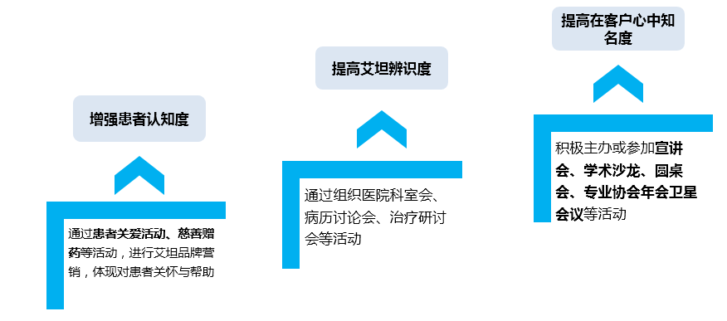
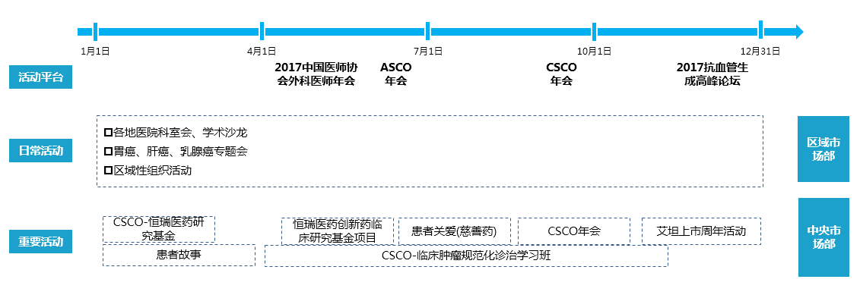
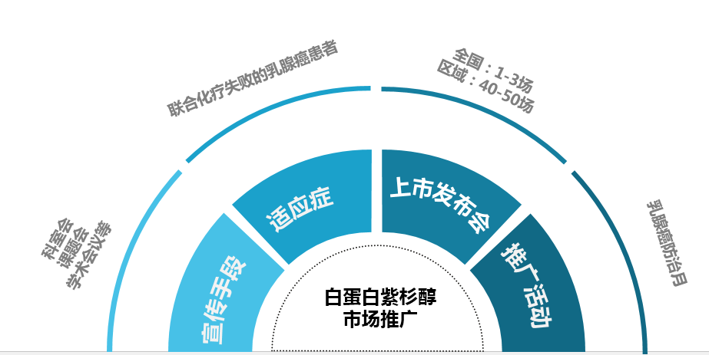
HE 医药抗肿瘤销售人员分布
HE 医药销售团队薪酬情况
薪酬结构
恒瑞医药销售团队各月薪酬规模（万元）
HR医药抗肿瘤销售人员主要分布在苏皖鲁大区，此区域人员数量占抗肿瘤销售人员比例超过25%
HE 医药市场团队结构
2017年，HR医药抗肿瘤业务销售人员总体薪酬规模近30000万元人民币，平均年薪18.2万元
销售奖金提成是销售人员的主要收入来源，此部分收入占总收入近7成
一线销售代表存在大规模垫资的情况，个别地区会因报销核算不及时造成销售人员离职
恒瑞市场团队
肿瘤：35人
中央市场部
区域市场部
肿瘤：约240人
艾坦线
化疗肿瘤线
麻醉线
其他产品线
产品经理
HE 医药销售收入情况
7-8人
产品经理
产品专员
中央市场部负责制定全国市场推广计划与任务，组织负责全国性市场推广活动执行。
区域市场部负责执行中央市场部的市场推广计划。
AT 营销策略
2017年HR医药销售收入145亿元人民币，比2016年增长30%
HR医药2013年-2017年销售收入增长83亿元，年均增长率达到20%
HE 医药新药营销策略

Slide 5
以上数据分析均来自于尚普咨询《中国抗肿瘤药行业市场调研咨询案例》。
尚普咨询作为中国知名的独立第三方咨询领导品牌之一，专注于市场研究与投融资咨询，是中国第一批提供专项市场咨询服务的咨询机构。作为国家统计局涉外调查许可单位，建立了科学的数据分析方法与市场测算模型，拥有28项自主知识产权，目前自有数据库容量超过9000多万条数据。20多年来，已为5000多家机构提供定制化的专项市场研究咨询服务。
荣获《经济》杂志社、人民日报《新闻战线》杂志社颁发的“中国市场调查客户满意最佳品牌”、“中国行业诚信企业奖”，成功入选财政部首批PPP咨询机构库,还荣获“中国咨询服务机构百强”、“市场咨询行业先锋机构”、 “中国咨询服务最佳智库奖”、“中国旅游咨询服务首选品牌”等来自第三方评价机构的专业认可。

